Slide 1

সবাইকে শুভেচ্ছা

Slide 2
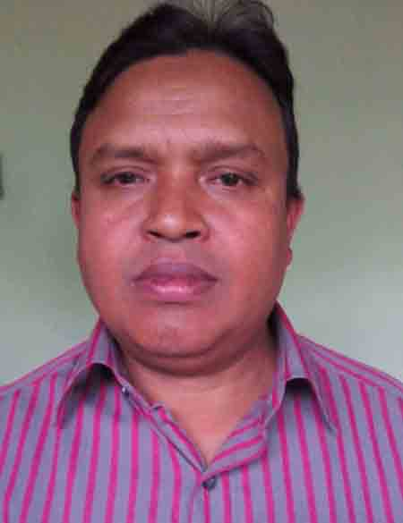
বিষয়- বাংলাদেশ ও বিশ্বপরিচয়
শ্রেণি: সপ্তম
অধ্যায়- এগার
ক্লাস- ০১
‡gv: kwn`yj Bmjvg
mnKvix wkÿK (Kw¤úDUvi)
Mvox`n `vwLj gv`&ivmv
‡kicyi,e¸ov

Slide 3
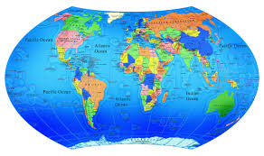
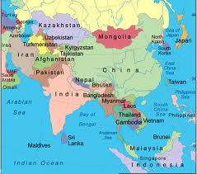
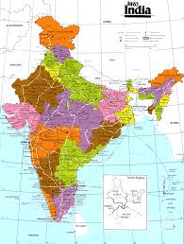
ভারত

Slide 4
শিখনফল
এই পাঠ শেষে শিক্ষার্থীরা ----------
১। ভারতের আয়তন কত তা বলতে পারবে
২। ভারতের অবস্থান সম্পর্কে ব্যাখ্যা করতে পারবে
৩। ভারতের প্রাচীন সভ্যতা সম্পর্কে ব্যাখ্যা করতে পারবে
৪। ভারতের প্রধান খাদ্যশস্য সম্পর্কে বর্ণনা করতে পারবে ।

Slide 5
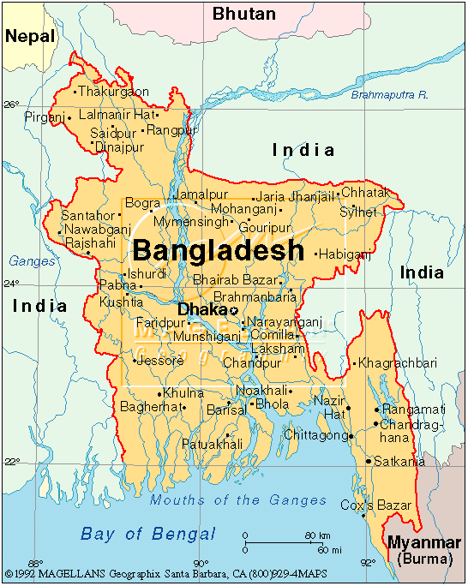
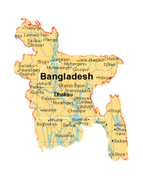

Slide 6

উত্তর
পশ্চিম
পূর্ব
দক্ষিণ
ভারত দক্ষিণ এশিয়ার একটি দেশ

Slide 7
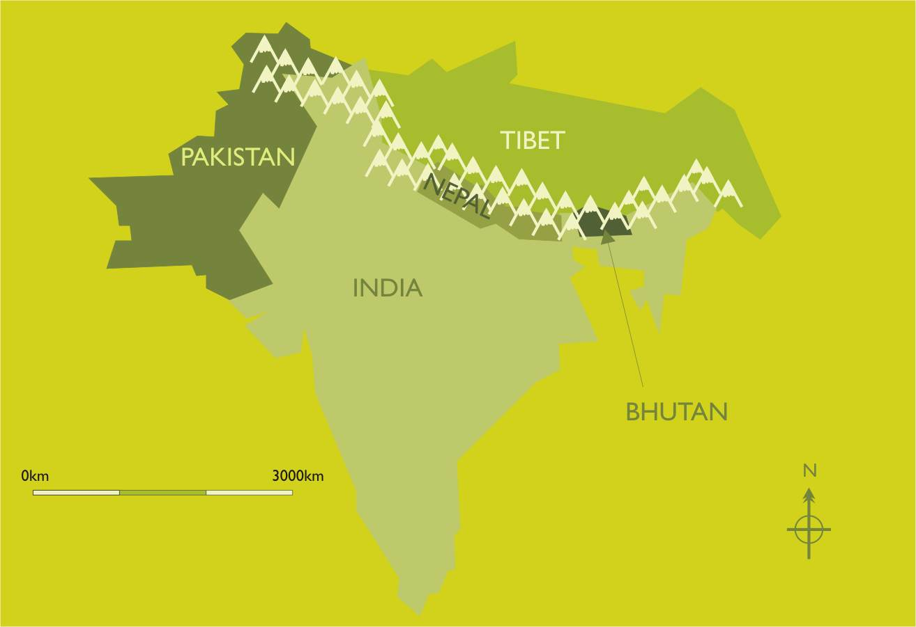
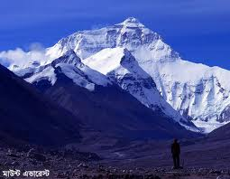
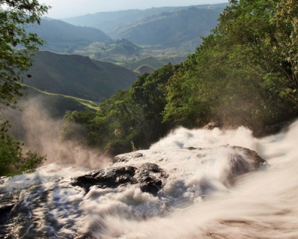
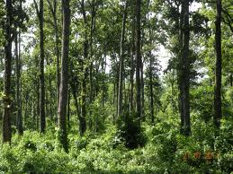
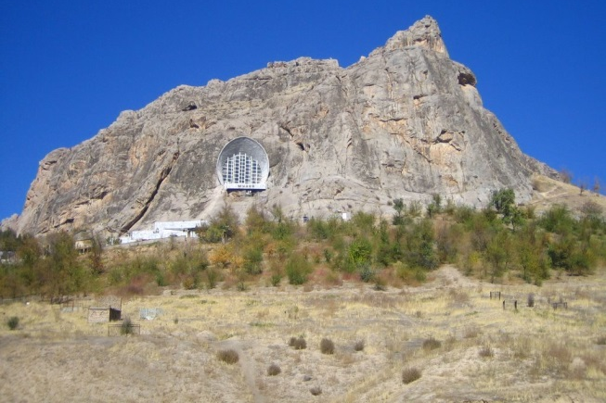
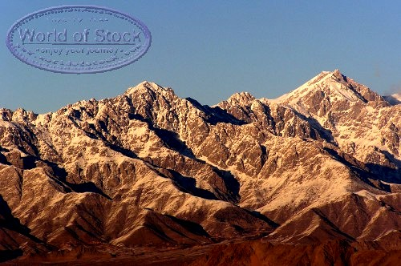
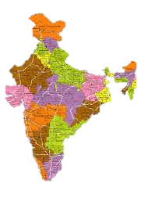
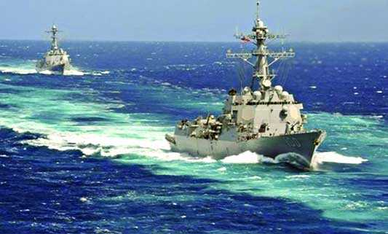
ভারত
হিমালয়
আরাকান ও আসামের জঙ্গল
ভারত মহাসাগর
হিন্দুকুস পর্বত ও
সুলেমান পর্বত
উত্তর
পশ্চিম
পূর্ব
দক্ষিণ

Slide 8
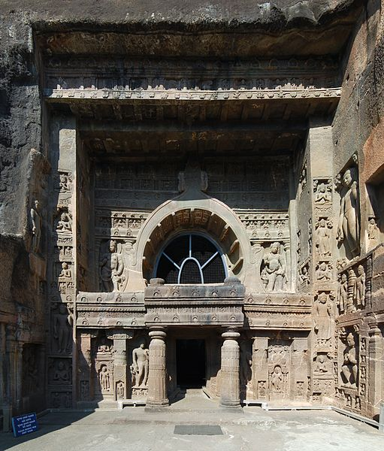
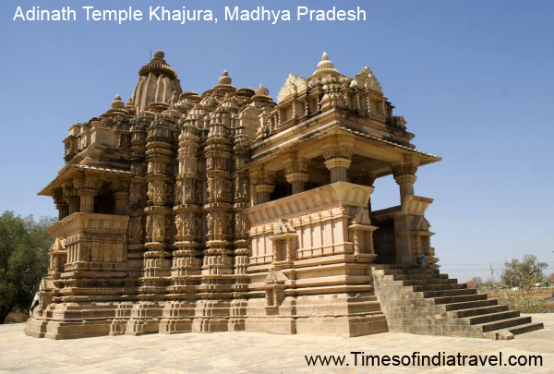
ভারতের প্রাচীন সভ্যতা
মধ্যপ্রদেশের আদিনাথ মন্দির
ভারতের অজন্তা পর্বত গুহার চিত্রকর্ম

Slide 9
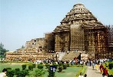
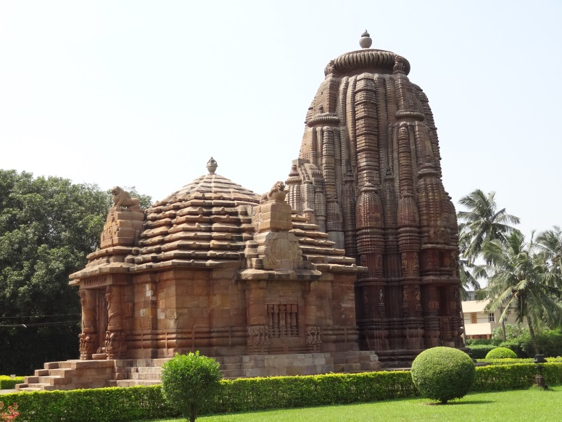
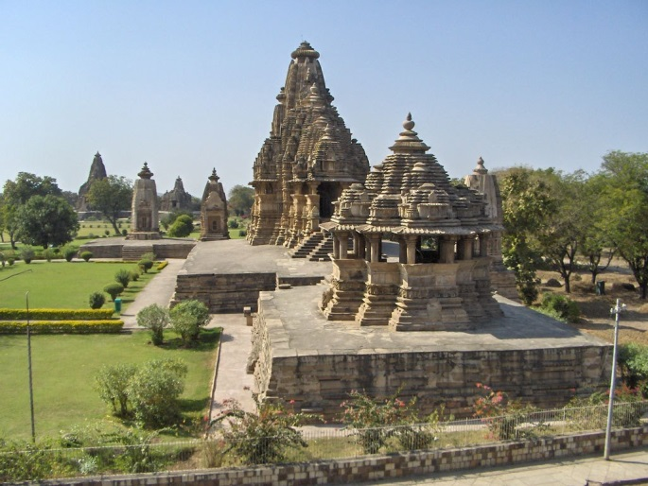
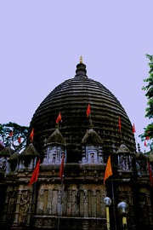
সূর্য মন্দির
রাজা – রানী মন্দির
বিশ্বনাথ মন্দির
কামাক্ষার মন্দির

Slide 10
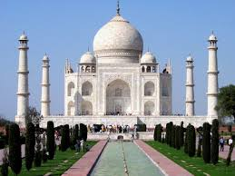
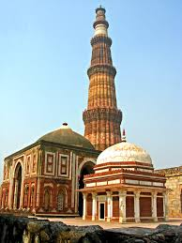
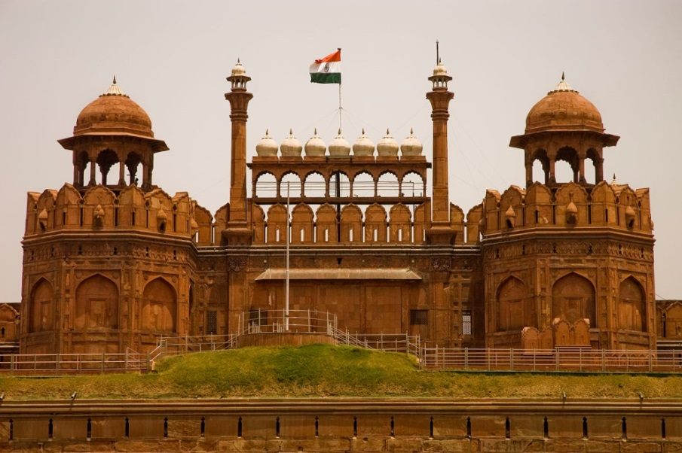
আগ্রার তাজমহল
দিল্লীর কুতুব মিনার
দিল্লীর লালকেল্লা

Slide 11
ভারতবর্ষে বিদেশী শাসন
পর্তুগিজ
ওলন্দাজ
মুঘল
পাঠান
ইংরেজ

Slide 12
ভারতের স্বাধীনতা লাভ
দুশো বছরের ইংরেজ শাসন
ইংরেজ শাসনের অবসান
১৯৪৭ সালের ১৫ই আগষ্ট স্বাধীনতা লাভ

Slide 13
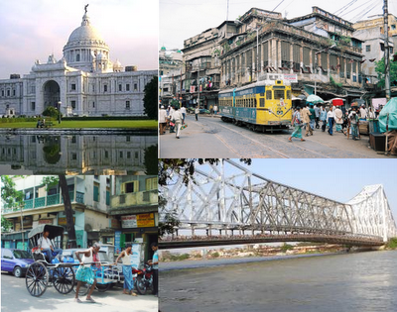
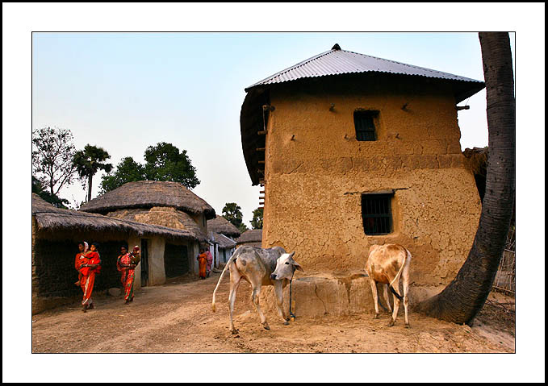
ভারতের শতকরা ৮০ভাগ লোক গ্রামে বাস করে
ভারতের শতকরা ২০ভাগ লোক শহরে বাস করে

Slide 14
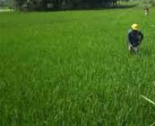
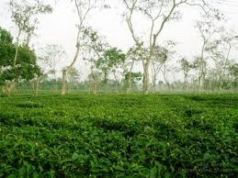
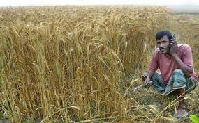
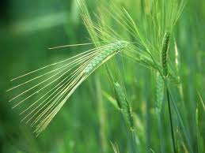
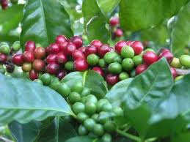
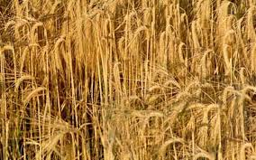
ভারতের প্রধান খাদ্যশস্য
ধান
গম
কফি
চা
বার্লি
যব

Slide 15
দলীয় কাজ
রুমকি শীতের ছুটিতে মা –বাবার সাথে বাংলাদেশের পার্শ্ববর্তী একটি দেশে বেড়াতে যায়। দেশটির ঊত্তরে হিমালয় পর্বত, লোকসংখ্যা ১২০ কোটি এবংপ্রাচীন সভ্যতা সমৃদ্ধ একটি দেশ
খ গ্রুপ
ক গ্রুপ
রুমকির বেড়াতে যাওয়া দেশটিকে কেন প্রাচীন সভ্যতাসমৃদ্ধ দেশ বলা হয় ব্যাখ্যা কর
রুমকির বেড়াতে যাওয়া
দেশটির প্রধান খাদ্যশস্য সম্পর্কে ব্যাখ্যা কর

Slide 16
মূল্যায়ন
১। ভারতের আয়তন কত ?
২। ভারতের পূর্বে কি অবস্থিত?
3। ভারতের স্বাধীনতা দিবস কবে?

Slide 17
বাড়ির কাজ
বন্ধুরাষ্ট্র হিসাবে ভারত আমাদেরকে মুক্তিযুদ্ধের সময় কিভাবে সহযোগিতা করেছিল লিখে আনবে

Slide 18

ধন্যবাদ

